Slide 1
«Путешествие по Советскому району Волгограда»
Автор: команда обучающаяся МОУ гимназии №15 Советского района г.Волгограда

Slide 2
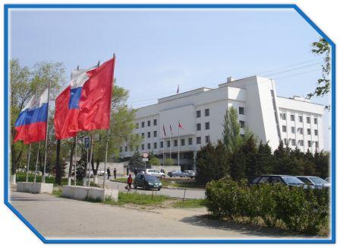
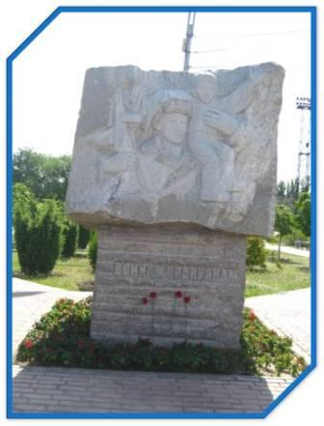
Администрация Советского района Волгограда
Памятник воинам –сибирякам. Установлен около администрации Советского района Волгограда

Slide 3
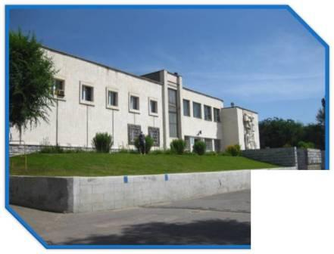
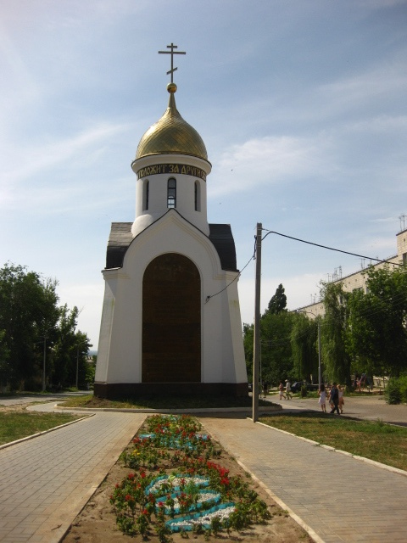
Оздоровительный комплекс Советского района Волгограда
Часовня

Slide 4
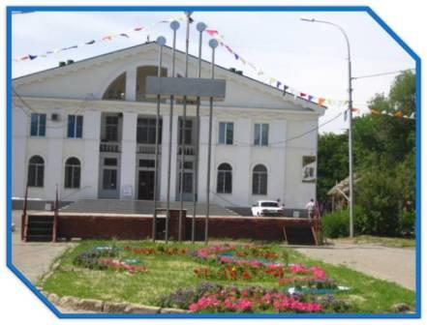
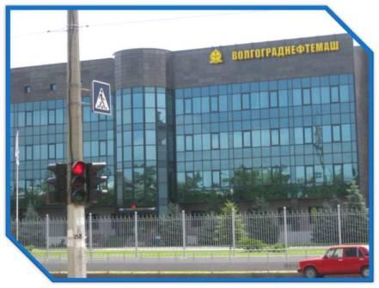
Дом Культуры
Завод
«ВОЛГОГРАДНЕФТЕМАШ»

Slide 5
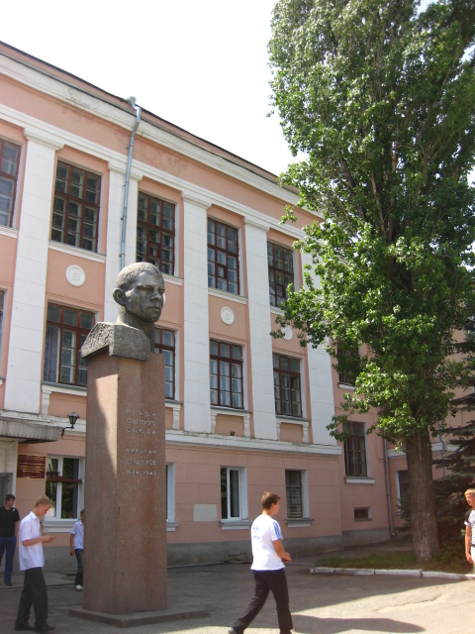
Профтехучилище №7 им. Н.Сердюкова

Slide 6
Муниципальное общеобразовательное учреждение гимназия № 15 Советского района г.Волгограда

